Slide 1


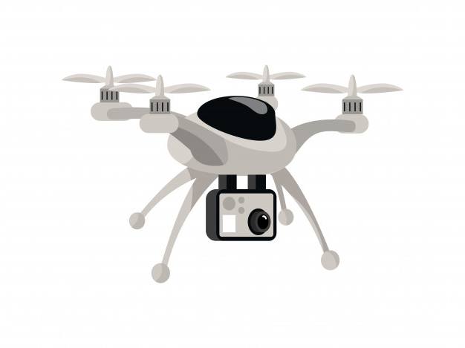
Book Library Management With Flycam And Barcode
Supervisors
Phạm Công Thành
Đoàn Nguyễn Thành Hòa

Slide 2
OUR TEAM
Nguyen Huynh Phu
Nguyen Huu Linh
Tran Dang Khanh
Trinh Tien Hoang
Leader
Member
Member
Member

Slide 3
Overview
01
02
03
04
Introduction
Implementation
Demo
Future Plan

Slide 4
INTRODUCTION

Slide 5

PROBLEMS DEFINITION
INTRODUCTION
Barcode Scanner
Handwork
!?

Slide 6
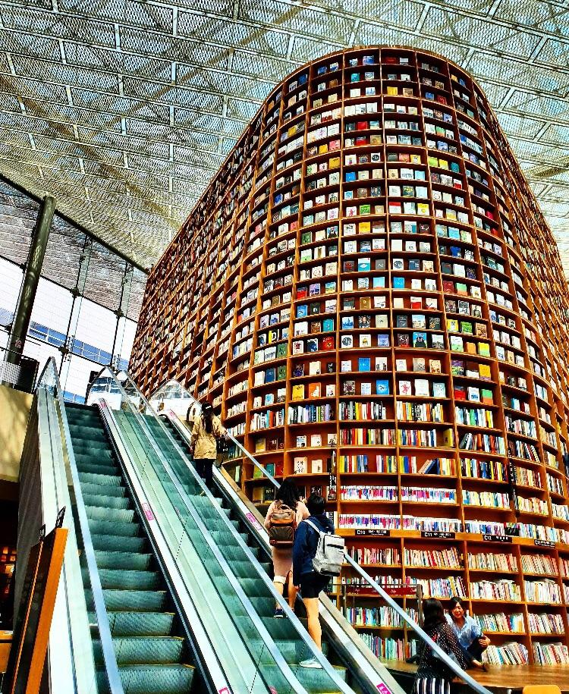


Slide 7
INTRODUCTION
LIMITATIONS
Waste time
Dangerous
Mistakes

Slide 8
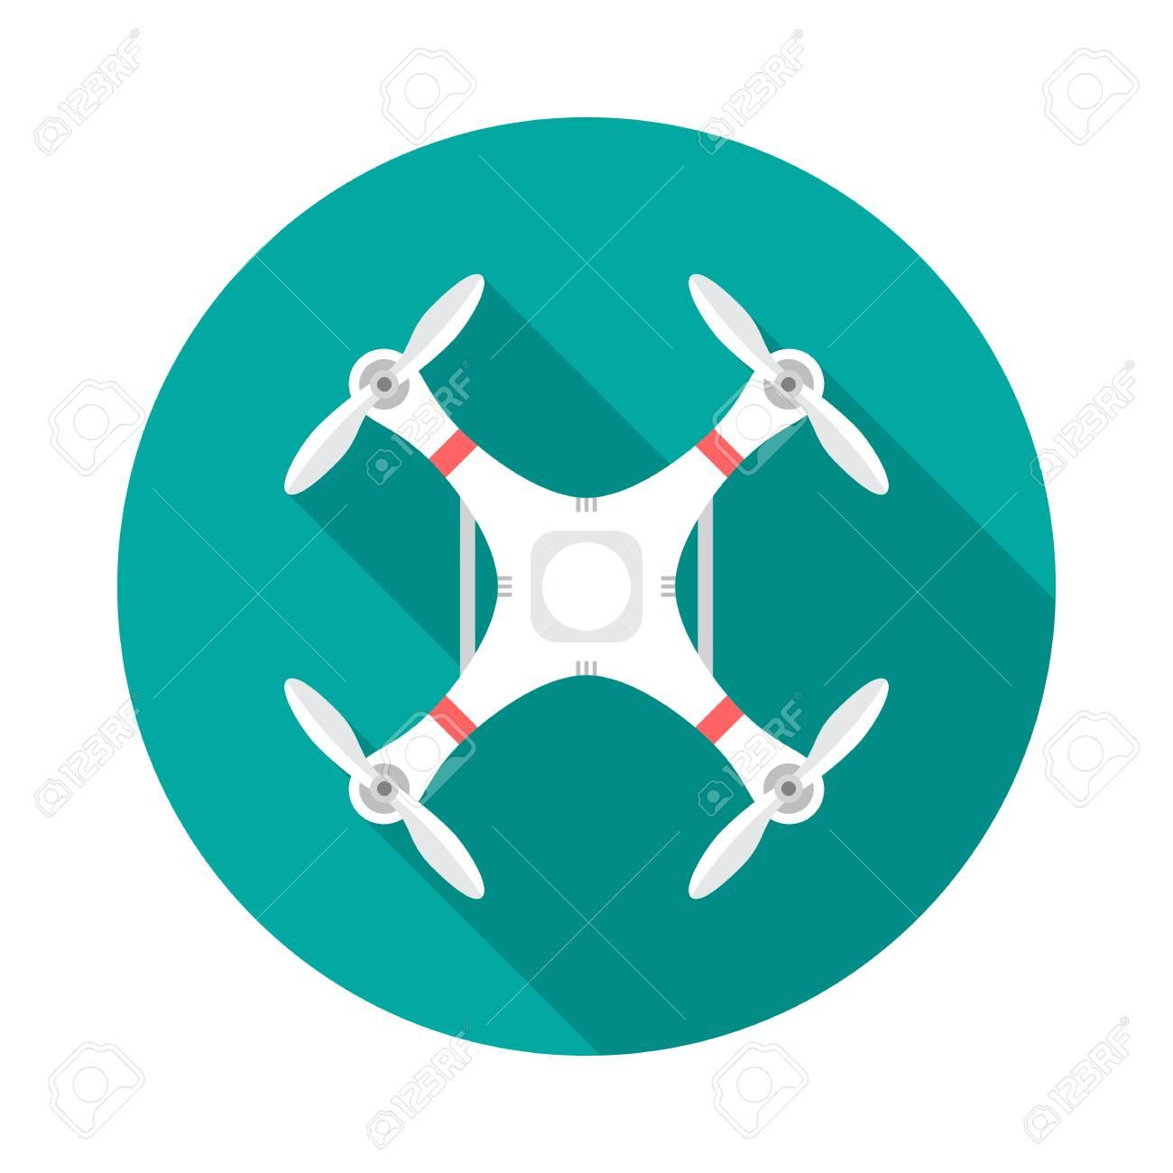


PAPV System
INTRODUCTION
Using drone
Book Management
Detect barcode
Notification
Notes:
Dormitory Safety Monitoring System: Hệ thống hỗ trợ giám sát an toàn KTX.
Giám sát camera: Kết nối với camera qua mạng LAN
Công nghệ AI (Artificial intelligence)
Hệ thống của chúng tôi bao gồm những tính năng nổi bật sau đây:
Quản lý hệ thống camera: Kết nối với camera thông qua mạng LAN
Sdung công nghệ AI: để phát hiện những trường hợp nguy hiểm, và xđinh danh tính ai đó
Thông báo tới những bên liên quan về tình huống nguy hiểm
Quản lý khuôn mặt người dùng
Cung cấp mobile app cho sinh viên và nhân viên bảo vệ ở khuôn viên

Slide 9
SYSTEM ARCHITECTURE

Slide 10

















SYSTEM ARCHITECTURE
Drone
Cloud Messaging
Data
ReactJS
Flutter
Web App
Web API
Mobile App
Annotation
Call/ Sent
Return
Azure Blob Storage
Detection Server
Cloud Storage

Slide 11
IMPLEMENTATION
DETECTION
MANAGEMENT

Slide 12
IMPLEMENTATION
DETECTION

Slide 13
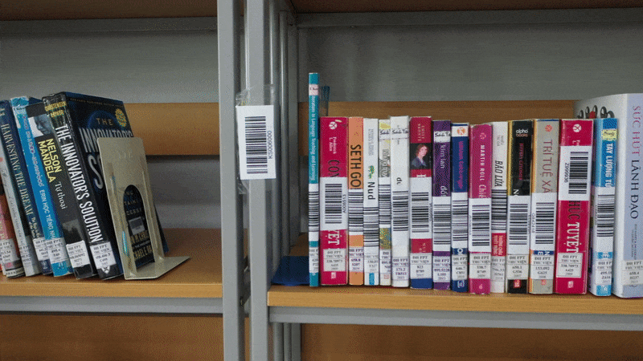
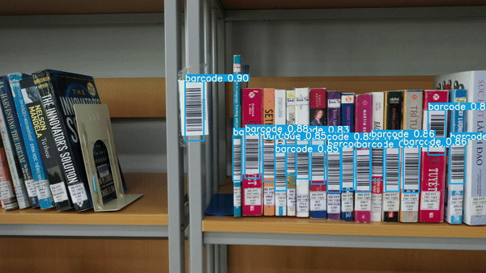
IMPLEMENTATION
DETECTION
Process
Input
Output

Slide 14
DIVIDE PROBLEM
Grouping To Drawer
Recognize Barcode
Detect Barcode

Slide 15
DETECT BARCODE
Notes:
Detect barcode: ở bước này chúng tôi muốn tìm tất cả các barcode trên một bước ảnh lớn và chúng tôi quy nó về bài toán object detecttion

Slide 16
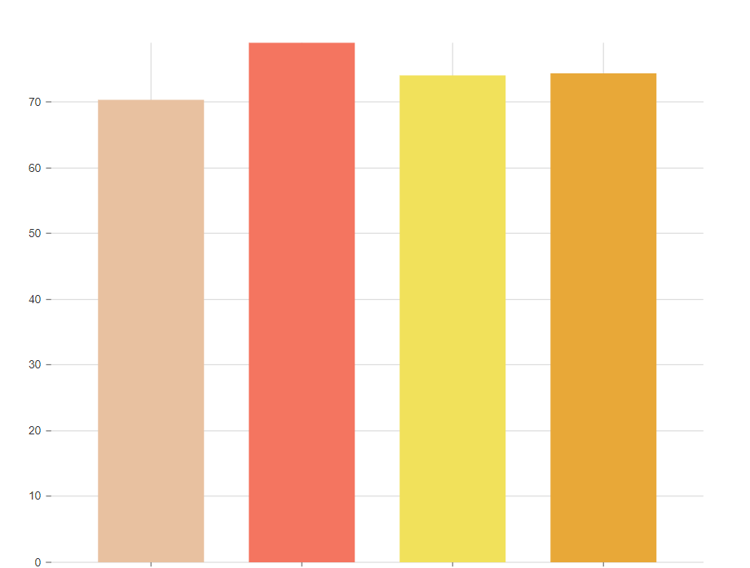
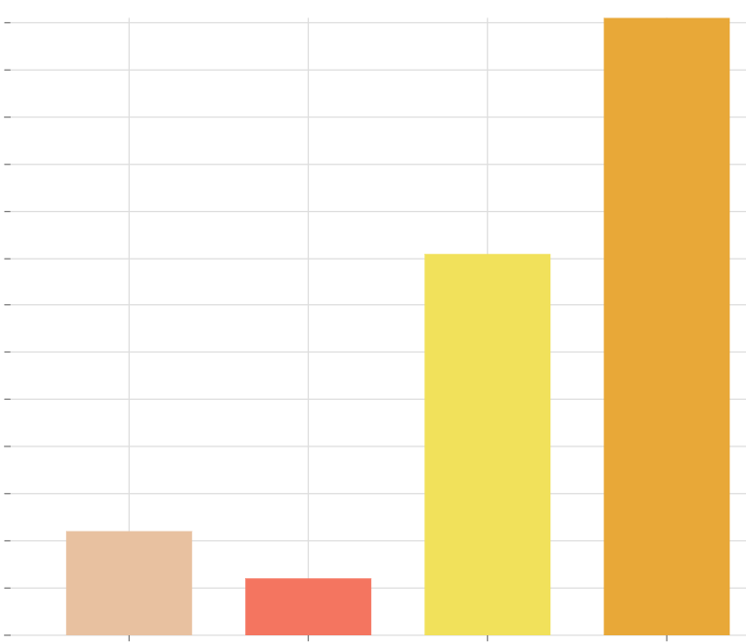
IMPLEMENT > DETECT BARCODE
APPROACH
Object Detector Architectures
Accuracy
fps
65
40
70.4
79.0
74.1
74.5
11
6
Faster R-CNN
R-FCN
SSD
YOLO
Faster R-CNN
R-FCN
SSD
YOLO
Notes:
Hiện nay có rất nhiều Kiến trúc và thuật toán để giải quyết bài toán object detection
Ví dụ như
Qua tìm hiểu tài liệu của các thuật toán thì chúng tôi so sánh các thuật toán dự trên 2 tiêu chí đó là độ chính xác và tốc độ xử lý trên 1 frame
2 thông số độ chính xác này thường tỉ lệ nghịch nhau, thời gian xử lý càng lâu thì độ chính xác càng cao
Và theo đồ thị trên tôi thấy YOLO là model cân bằng được cả về độ chính xác cũng như tốc độ xử lý
Chúng tôi quyết định chọn YOLO để giải quyets bài toán object detection

Slide 17
IMPLEMENT > DETECT BARCODE
REFERENCE
https://jonathan-hui.medium.com/object-detection-speed-and-accuracy-comparison-faster-r-cnn-r-fcn-ssd-and-yolo-5425656ae359
https://towardsdatascience.com/r-cnn-fast-r-cnn-faster-r-cnn-yolo-object-detection-algorithms-36d53571365e
https://arxiv.org/pdf/1311.2524.pdf
https://arxiv.org/pdf/1504.08083.pdf
https://arxiv.org/pdf/1506.01497.pdf
https://arxiv.org/pdf/1506.02640v5.pdf
Notes:
Hiện nay có rất nhiều Kiến trúc và thuật toán để giải quyết bài toán object detection
Ví dụ như
Qua tìm hiểu tài liệu của các thuật toán thì chúng tôi so sánh các thuật toán dự trên 2 tiêu chí đó là độ chính xác và tốc độ xử lý trên 1 frame
2 thông số độ chính xác này thường tỉ lệ nghịch nhau, thời gian xử lý càng lâu thì độ chính xác càng cao
Và theo đồ thị trên tôi thấy YOLO là model cân bằng được cả về độ chính xác cũng như tốc độ xử lý
Chúng tôi quyết định chọn YOLO để giải quyets bài toán object detection

Slide 18
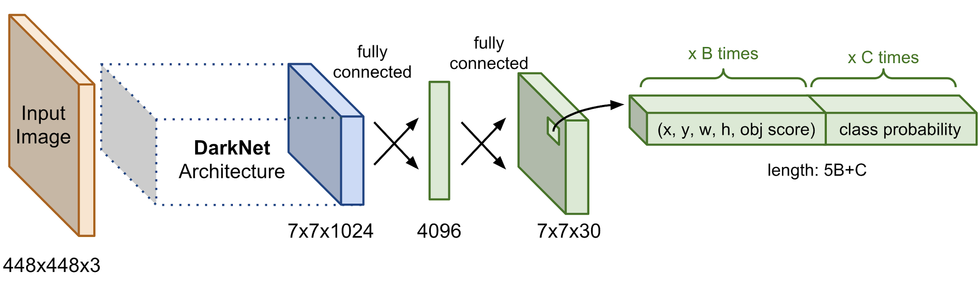
IMPLEMENT > DETECT BARCODE
YOLO NETWORK ARCHITECTURE
BASE NETWORK
Notes:
Tìm hiểu sâu hơn về kiến trúc của YOLO thì gồm có 2 phần chính
Base network để chích xuất đặc trưng của hình ảnh
Extra layer được áp dụng để phát hiện vật thể trên feature map của base network

Slide 19
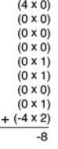
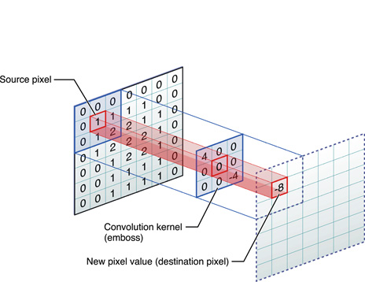
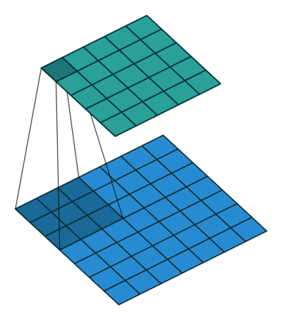
IMPLEMENT > DETECT BARCODE > YOLO > BASENETWORK > CONV
Output
Input
Filter
Output
Input
Notes:
Dùng để làm gì
Làm như thế nào
Kết quả ra là gì

Slide 20
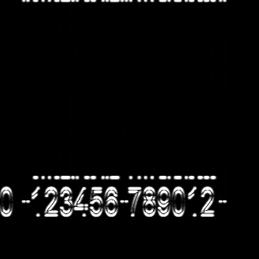


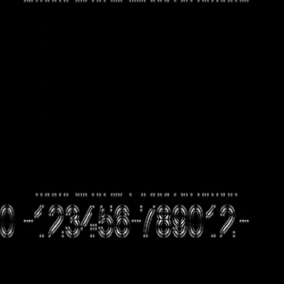
IMPLEMENT > DETECT BARCODE > YOLO > BASENETWORK > CONV
-1
-1
-1
0
0
0
1
1
1
0
-1
0
-1
4
-1
0
-1
0
1
0
-1
0
0
0
-1
0
1

Slide 21
IMPLEMENT > DETECT BARCODE > YOLO > BASENETWORK > CONV
n
n
1
0
-1
1
0
-1
1
0
-1
1
0
-1
1
0
-1
1
0
-1
1
0
0
0
0
0
0
0
-1
1
0
-1
0
0
0
0
0
0
0
0
0
0
0
0
0
0
0
0
0
0
-1
0
1
-1
0
1
-1
0
1
-1
0
1
-1
0
1
-1
0
1
-1
0
1
-1
0
1
320x320
n
320x320xnxn

Slide 22


IMPLEMENT > DETECT BARCODE > YOLO > BASENETWORK > POOLING

Slide 23

IMPLEMENT > DETECT BARCODE > YOLO > BASENETWORK > POOLING

Slide 24
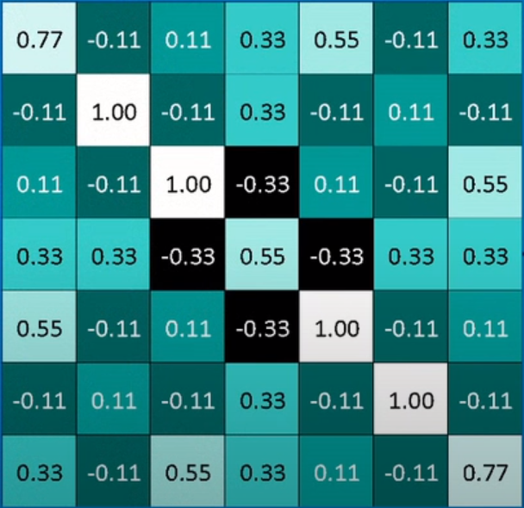
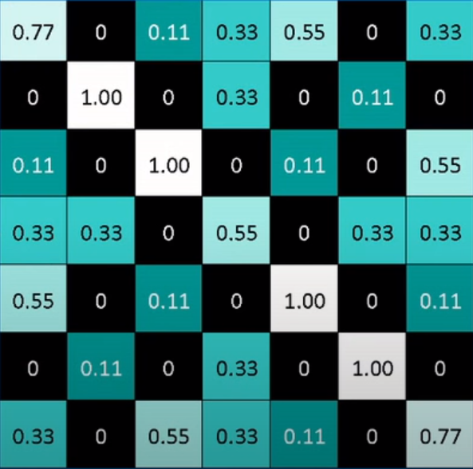
IMPLEMENT > DETECT BARCODE > YOLO > BASENETWORK > Activation(ReLU)

Slide 25
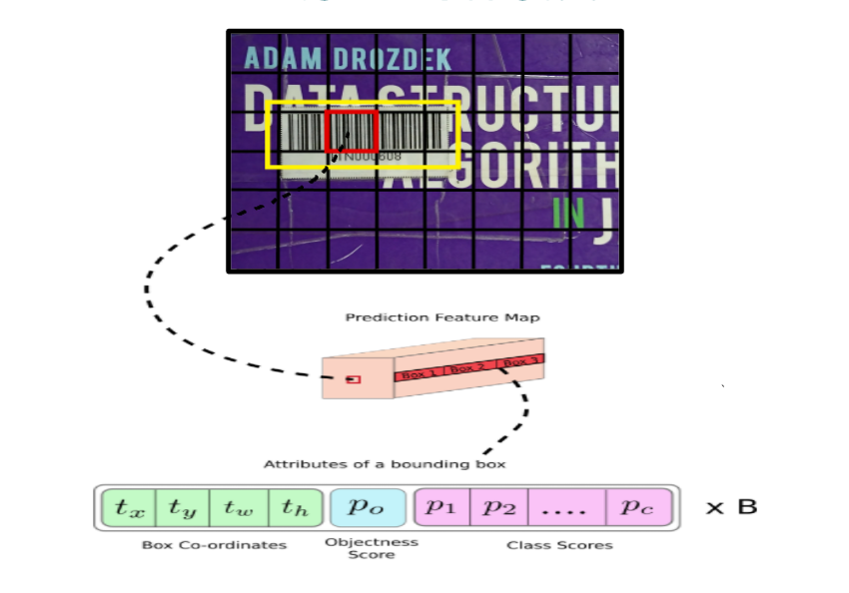
IMPLEMENT > DETECT BARCODE > YOLO > FEATURE MAP

Slide 26
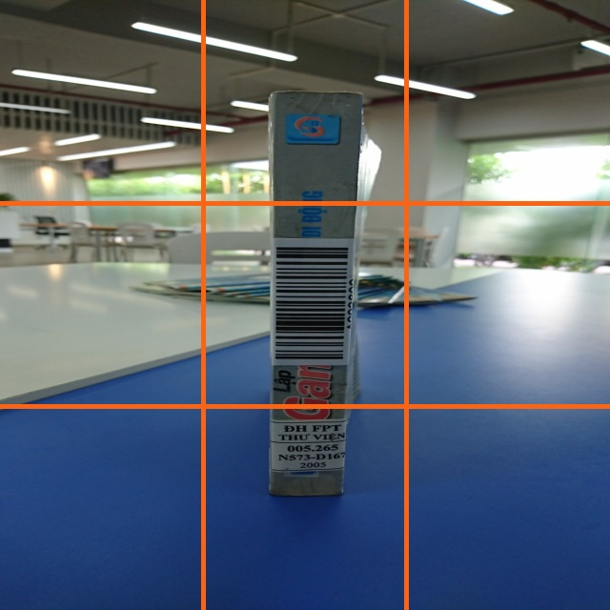
IMPLEMENT > DETECT BARCODE > YOLO > DETECTION PROCESS
bx
by
bh
bw
pc
c1
bx
by
bh
bw
pc
c1
Feature map

Slide 27
IMPLEMENT > DETECT BARCODE > YOLO > DETECTION PROCESS
bx
bx
bx
by
by
by
bh
bh
bh
bw
bw
bw
pc
pc
pc
y=
c1
c1
c1
bx
bx
bx
by
by
by
bh
bh
bh
bw
bw
bw
pc
pc
pc
c1
c1
c1
y is 3x3x2x6

Slide 28
IMPLEMENT > DETECT BARCODE > YOLO > DETECTION PROCESS
Use non-max suppression to generate final predictions.

Slide 29
IMPLEMENT > DETECT BARCODE > YOLO > DETECTION PROCESS
1. Filter bounding boxes that do not contain objects.

Slide 30
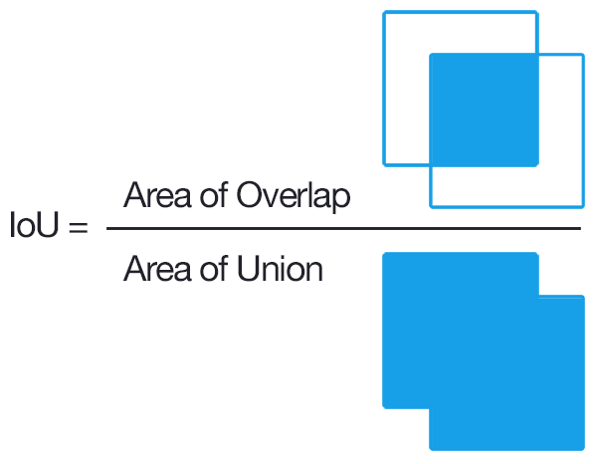
IMPLEMENT > DETECT BARCODE > YOLO > DETECTION PROCESS
2. Each classes calculate IoU(Intersection of Union) to determine a bounding box on an object

Slide 31
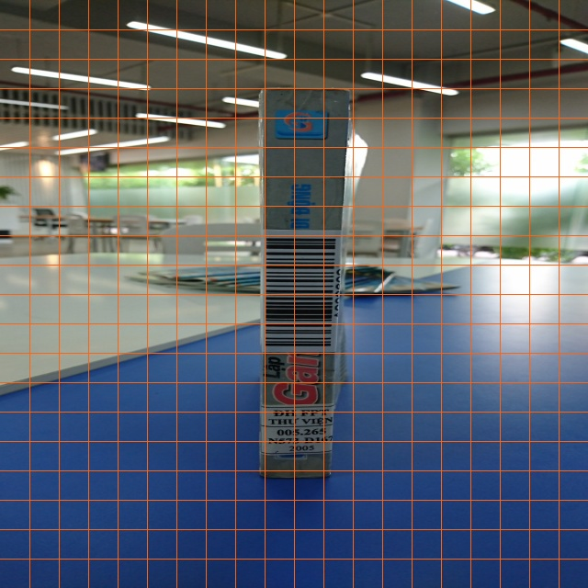
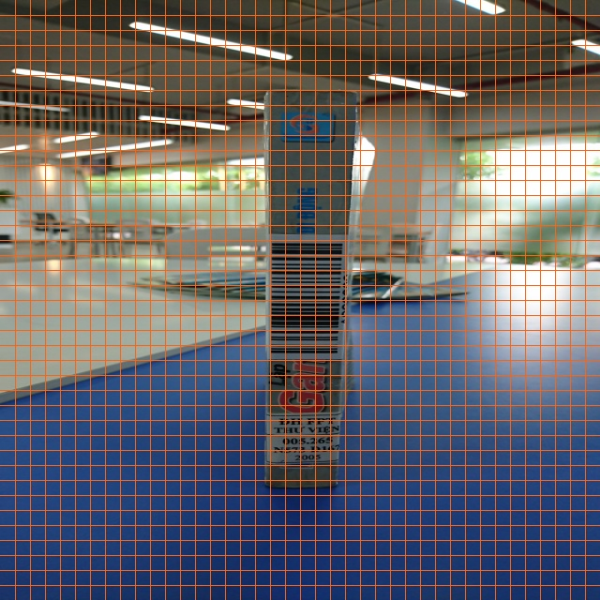
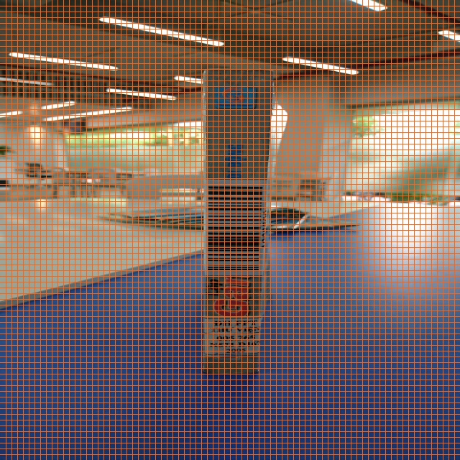
IMPLEMENT > DETECT BARCODE > YOLO > DETECTION PROCESS
640
640
20x20 (32)
40x40 (16)
80x80 (8)

Slide 32
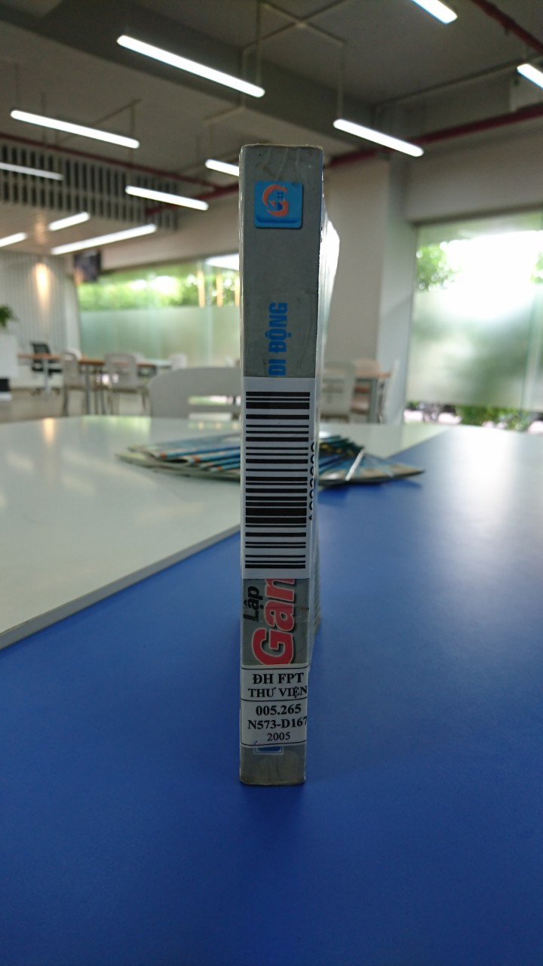
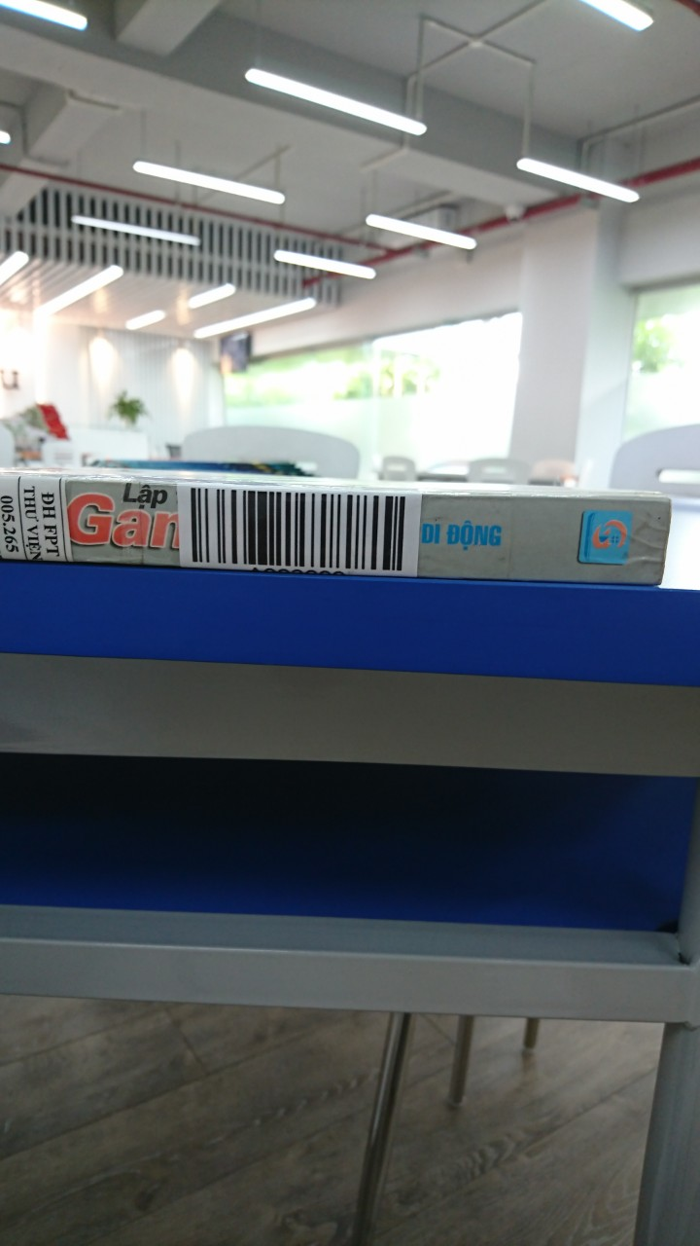
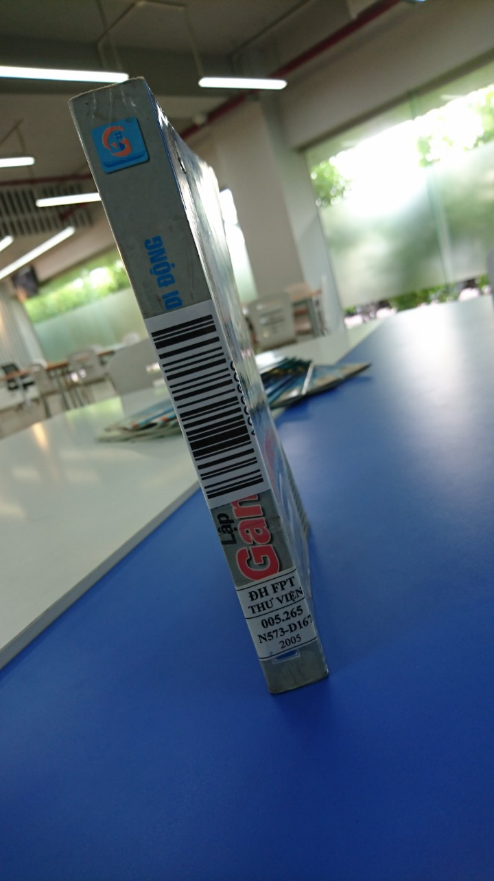
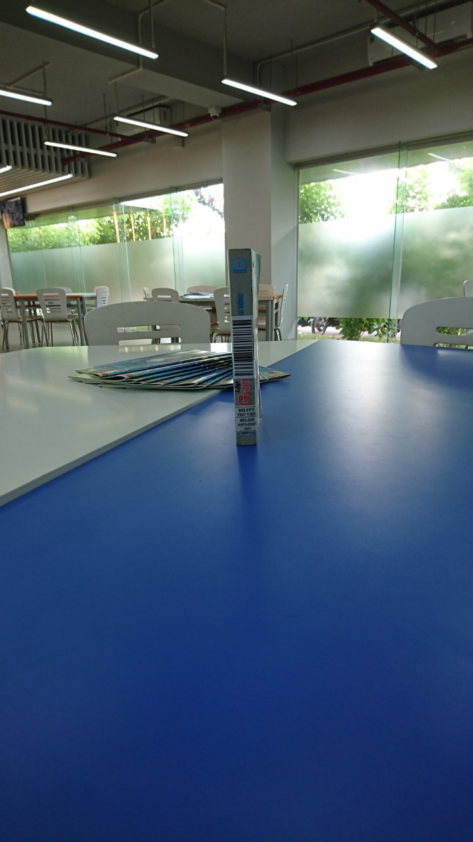
IMPLEMENT > DETECT BARCODE > DATASET PREPARATION
Data Retrieval Criteria
Vertical
Horizontal
Diagonal
Far

Slide 33
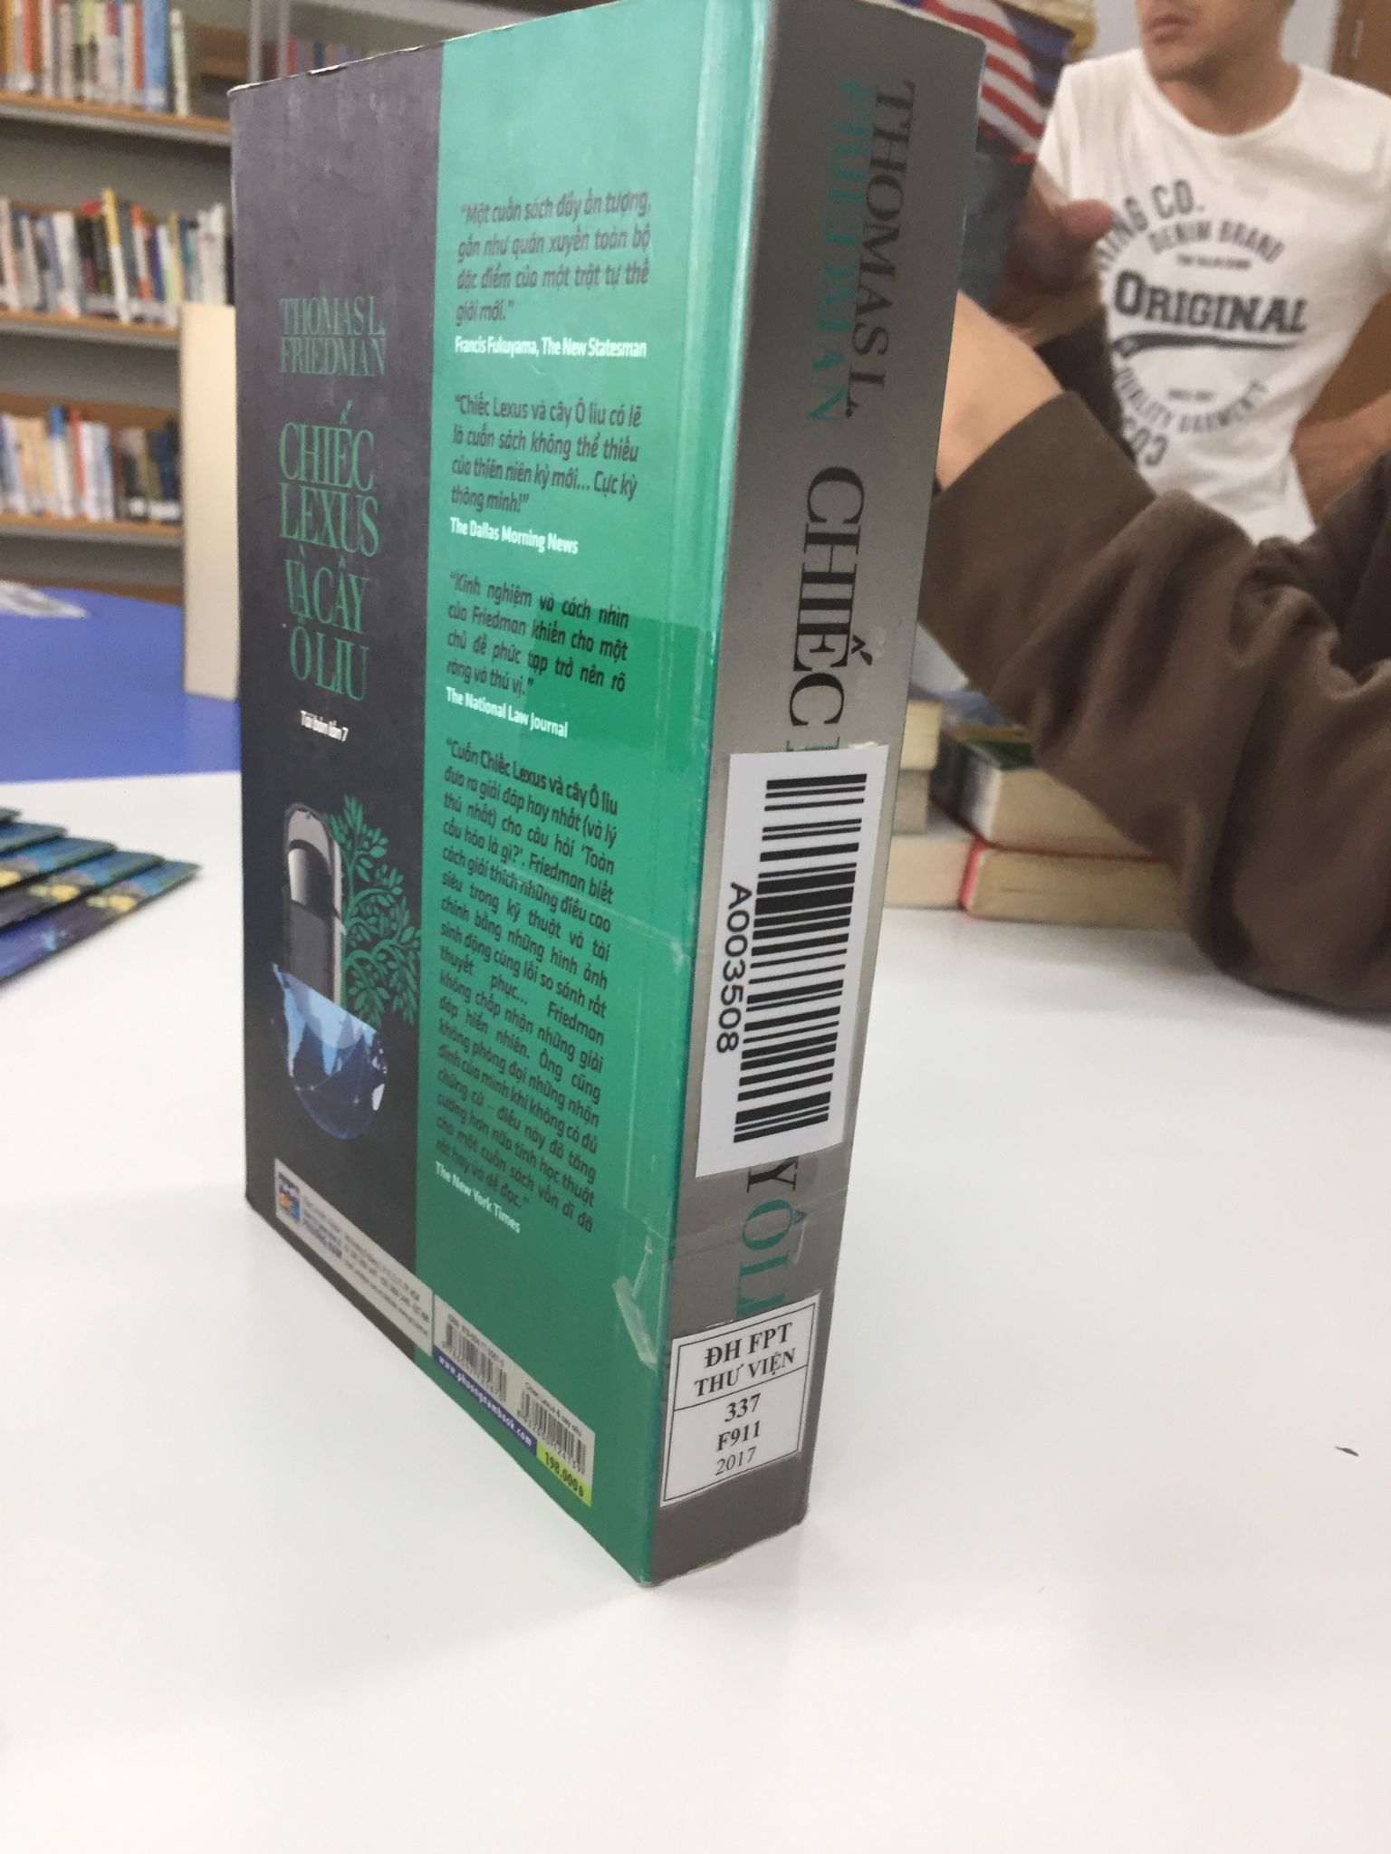

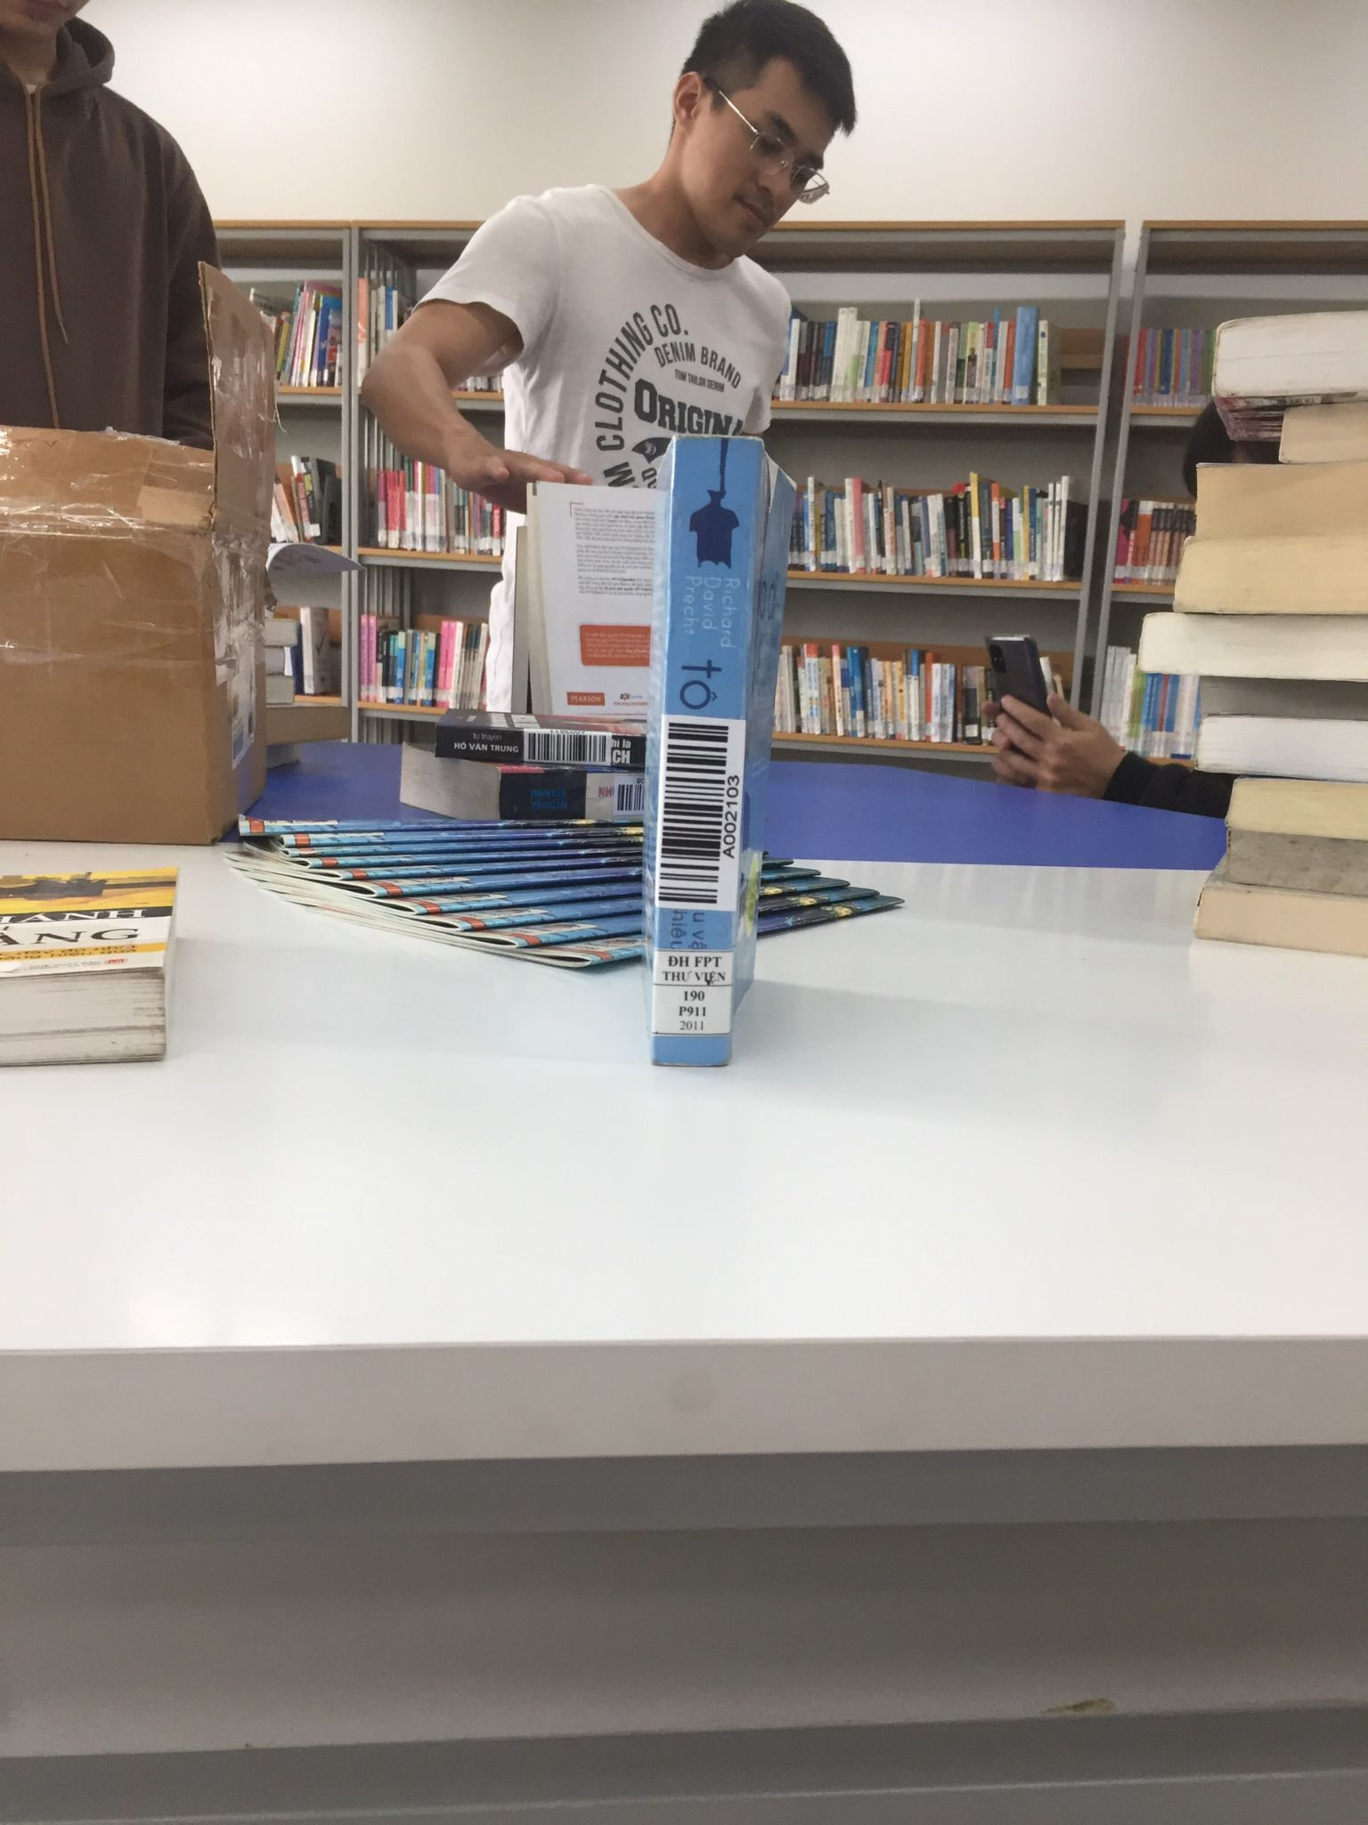
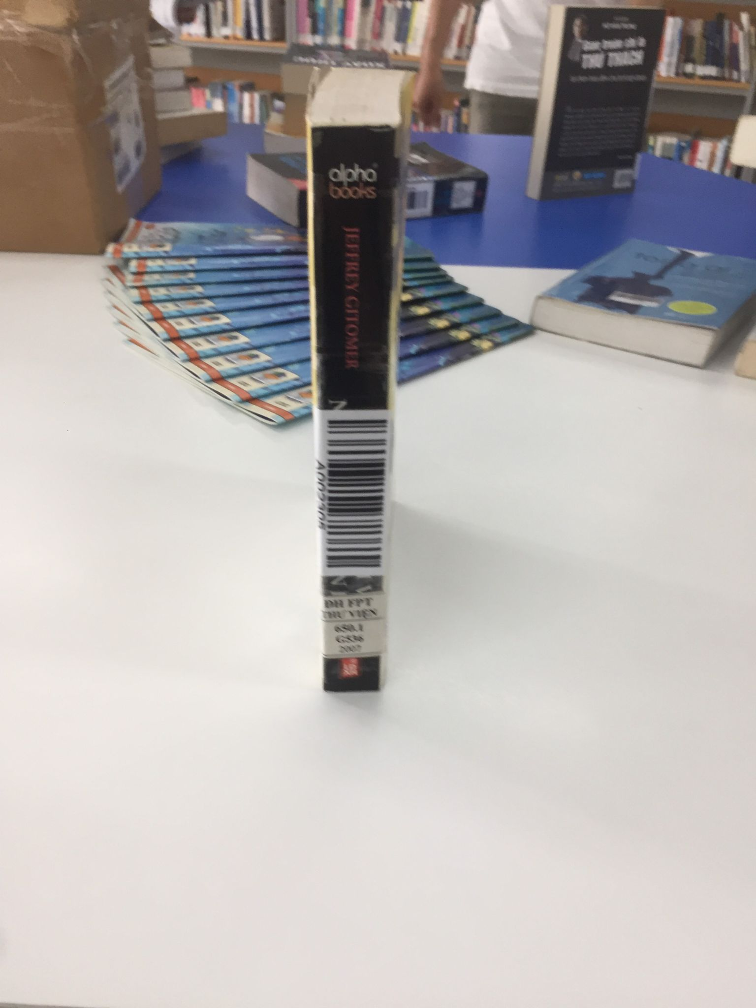
IMPLEMENT > DETECT BARCODE > DATASET PREPARATION
Data Retrieval Criteria
Multiple angles

Slide 34

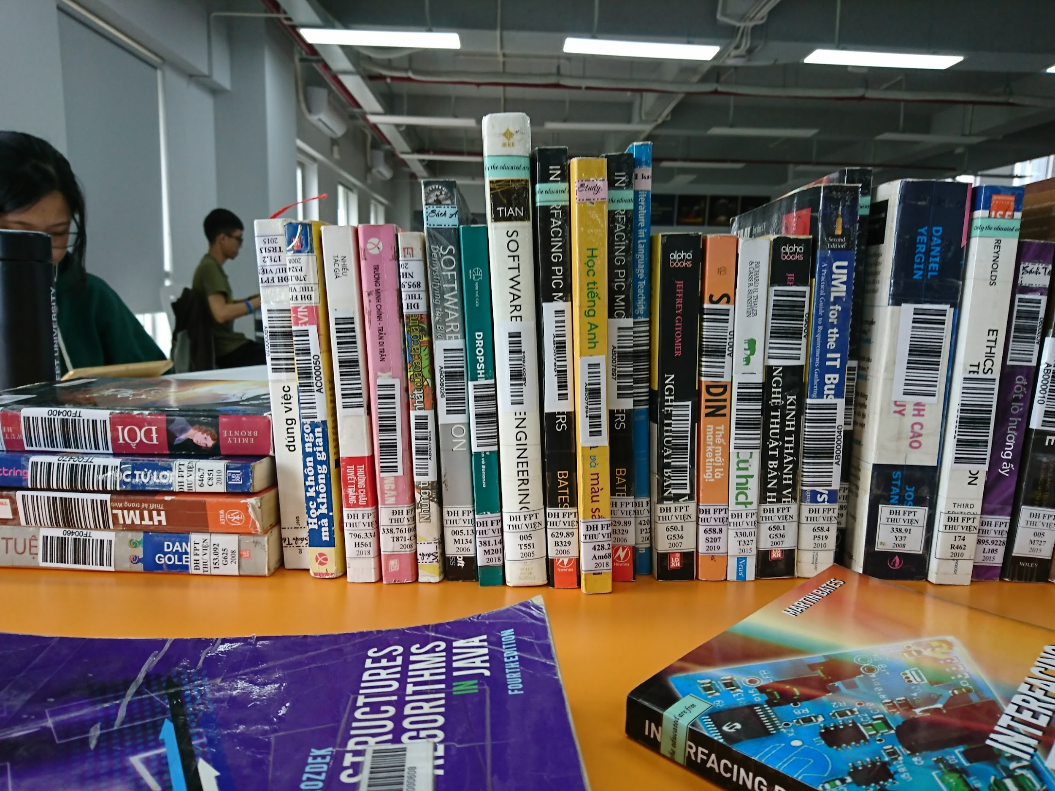
IMPLEMENT > DETECT BARCODE > DATASET PREPARATION
Data Retrieval Criteria
Cluster - lack of light
Cluster - bright enough

Slide 35

IMPLEMENT > DETECT BARCODE > TRAIN MODEL PROCESS
YOLOv5
Dataset
Process
Tool
-Train: 1308
-Val: 435
-Test: 500
-Time: 5h
-Epoch: 60

Slide 36
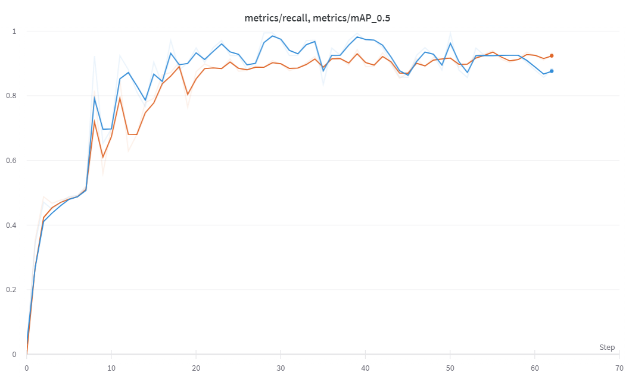
IMPLEMENT > DETECT BARCODE > EVALUATE MODEL
metric/mAP_0.5, metric/recall
1
Precision
0.8
0.6
0.4
mAP
0.2
recall
Step
0
0
10
20
30
40
50
60
70

Slide 37
IMPLEMENT > DETECT BARCODE > EVALUATE PERFORMANCE
The average time: 0.09 second per frame
The percentage of detect success: over 80%
The minimum size of the barcode is: 1x5cm
The distance between barcode and camera about 50cm
Hardware:
CPU I7 8700HQ, GTX 1050 2GB, RAM 16GB
2.6GHz Intel Core i7 processor, 16GB 2666MHz DDR4 memory

Slide 38
RECOGNIZE BARCODE
Notes:
Sau khi phần detect barcode dược thực hiện kết quả trả về sẽ là những ảnh barcode được cắt từ những frame của video. Và chúng tôi tiến hành đọc mã code dựa trên các hình ảnh barocde đó.

Slide 39


IMPLEMENT > RECOGNIZE BARCODE
VIDEO QUALITY
Video HD
Video 4K

Slide 40
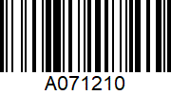
IMPLEMENT > RECOGNIZE BARCODE
PYZBAR
Pyzbar
Decode
A071210

Slide 41
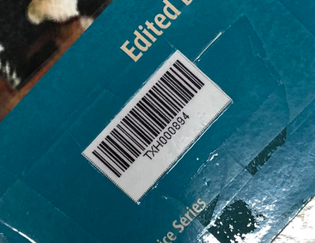
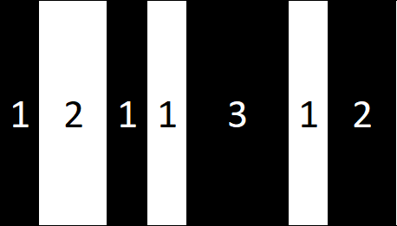

IMPLEMENT > RECOGNIZE BARCODE
HOW PYZBAR WORK ?
TXH000894
Image Scanner
Linear
Scanner
Decoder
intensity
bar width
Notes:
Pyzbar sẽ quét anh và tìm ra vùng chứa barcode
Sau khi phát hiện ra barcode sẽ tiến hành tăng cường vùng ảnh để cho ra barcode chất lượng hơn
Sử dụng linear scanner để lấy các giá trị độ rộng của các sọc đen trắng
Từ các giá trị độ rộng đó sẽ decode để cho ra mã của barcode hoàn chỉnh

Slide 42
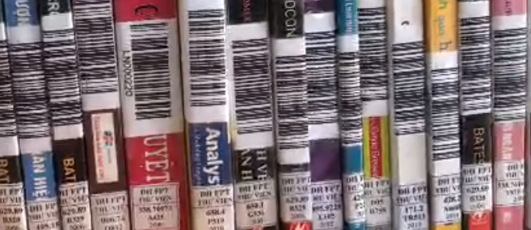
IMPLEMENT > RECOGNIZE BARCODE
PYZBAR LIMITATION
Pyzbar
?
Decode
Pre-processing
Notes:
Nhưng cạnh đó, trong những trường hợp như
Frame hình chứa nhiều barcode
Barcode không rõ nét
..
Pyzbar còn hạn chế
Vì vậy chúng tôi sử dụng thêm một bước tăng cường

Slide 43

IMPLEMENT > RECOGNIZE BARCODE > PRE-PROCESSING
GRAYSCALE & ROTATE IMAGE
gray scale
rotate

Slide 44
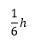
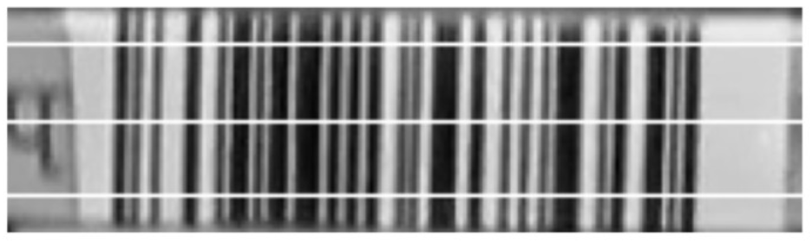
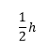
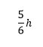
IMPLEMENT > RECOGNIZE BARCODE > PRE-PROCESSING
RECOVERY BARCODE
Line 1
h
Line 2
Line 3
Notes:
Sau khi xoay ngang hình
Tôi lấy ba đường thẳng đi ngang qua barcode
Dự trên chiều cao của hình với tỷ lệ lần lượt là 1 / 6, 3 / 6, 5 / 6
Lý do tôi lấy 3 đưởng thẳng là vì:
Barocde có thể bị khuyết ở một vùng ngẫu nhiên nào đó vì một số lý do như, chói sáng, nhòe
Nên để giải quyết vấn đề đó chúng tôi chọn ra 3 đường line với tỷ lệ phân bố là 1 / 6, 3 / 6, 5 / 6: tỷ lệ này tạo ra khoảng cách vừa đủ giữa các line để giảm tỷ lệ không cùng bị ảnh hưởng bởi 1 tác nhân khuyết nào đó

Slide 45






IMPLEMENT > RECOGNIZE BARCODE > PRE-PROCESSING
RECOVERY BARCODE
Line 1
Line 2
Line 3
Generate barcode
Threshold
Notes:
Từ 3 lines trên tôi scale ra để tạo thành 1 barcode mới
Nhưng kết quả các barcode vẫn chưa đọc được vì hơi nhèo
Nên tôi tiến hành bước nữa đó threshold
Hay hiểu đơn giản là đưa các giá trị về trắng đen

Slide 46
GROUPING TO DRAWER

Slide 47

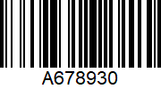

GROUPING TO DRAWER
Book Barcode
Drawer Barcode
Format: [A-Z]XXXXSS
SS: <SUM OF X>
Format: KSXXXX00

Slide 48
GROUPING TO DRAWER

Slide 49
GROUPING TO DRAWER
Distribute Frame
Grouping Barcode
Filter Barcode
Filter Duplicate

Slide 50
GROUPING TO DRAWER
Distribute Frame
(A)
(B)
(C)
(A)
(A)

Slide 51
GROUPING TO DRAWER
Distribute Frame
Contains Drawer Barcode
Not Contains Drawer Barcode
Contains Next Drawer Barcode

Slide 52
GROUPING TO DRAWER
Distribute Frame
Contains drawer barcode
Not contains drawer barcode
(A)
(A)

Slide 53
GROUPING TO DRAWER
Distribute Frame
?
Cannot read drawer barcode
Read drawer barcode
Contains next drawer barcode
(A)
(B)
(A)
(B)

Slide 54
GROUPING TO DRAWER
Distribute Frame
(A)
(A)
(A)
(B)
(B)
(B)
(C)
(C)
(C)

Slide 55
GROUPING TO DRAWER
Distribute Frame
Order by Left to Right in Frame

Slide 56
GROUPING TO DRAWER
Grouping Barcode
(A)
List Books
(A)
List Errors

Slide 57
GROUPING TO DRAWER
Grouping Barcode
Drawer Barcode
Book Barcode
(A)

Slide 58
GROUPING TO DRAWER
Grouping Barcode
(B)

Slide 59
GROUPING TO DRAWER
Grouping Barcode
Drawer Barcode
List Books A
List Books B
List Errors A
(B)

Slide 60
GROUPING TO DRAWER
Grouping Barcode
Drawer Barcode
List Books A
List Books B
List Errors A
(B)

Slide 61
GROUPING TO DRAWER
Grouping Barcode
Book Barcode
List Errors A
List Books B
(B)

Slide 62
GROUPING TO DRAWER
Grouping Barcode
Drawer A
?
Drawer B
List Books
List Books
A
B
C
D
C
D
E
F
Drawer A
Drawer B
List Errors
List Errors
C
D
X
Y
Z
U

Slide 63
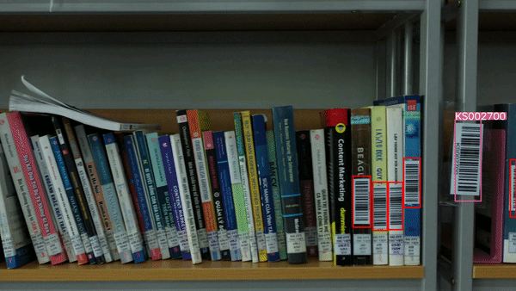
GROUPING TO DRAWER
Grouping Barcode

Slide 64
GROUPING TO DRAWER
Filter Barcode
?
?
Frame 25
Frame 30
Frame 31
Don’t recognize drawer B
Don’t recognize drawer B
Frame 30 contains Drawer B book
Recognize drawer B
Distribute Drawer A

Slide 65
GROUPING TO DRAWER
Filter Barcode
Frame 32
List Books
List Books
A
B
C
D
C
D
E
F
Drawer A
Drawer B
List Errors
List Errors
C
D
X
Y
Z
U

Slide 66
GROUPING TO DRAWER
Filter Barcode
List Books
A
B
C
D
Drawer A
List Errors
C
D

Slide 67
GROUPING TO DRAWER
Filter Barcode
?
?
Frame 25
Frame 30
Frame 32
Recognize drawer B
Don’t recognize drawer B
Frame 30 contains Drawer A book
Don’t recognize drawer B
Frame 32 contains Drawer A book
Distribute Drawer B

Slide 68
GROUPING TO DRAWER
Filter Barcode
List Books
A
B
C
D
Drawer A
?
List Errors

Slide 69
GROUPING TO DRAWER
Filter Duplicate
[Index 0]
[Index 1]
[Index n]
Drawer A
Drawer B
Drawer C
Matching
Matching
A
B
C
C
D
E
E
F
G

Slide 70
GROUPING TO DRAWER
1
2
3
Drawer A
Response Array
4
5
6
Drawer B

Slide 71
GROUPING TO DRAWER
Strange Barcode
Detect Server
Response Array
PAPV System
Missing Barcode

Slide 72
MANAGEMENT

Slide 73

Web-App
Manage Book And Bookshelves
Borrow And Return Books
Manage Librarian
Manage Detections

Slide 74

Mobile Application
Know more books
Add books to wishlist for borrow
Adding feedback for book

Slide 75
DEMO

Slide 76

DETECTION
Tracking Book Position
3. Process and return result
1. Login
PAPV
2. Upload video
Detection
Web Admin
5. Return success message
4. Process mapping database
.NET Server

Slide 77
MANAGEMENT
Manage Book And Bookshelves
1. Login
PAPV
2. Create new book group
3. Select bookshelf
4. Select drawer
5. Add book to drawer

Slide 78


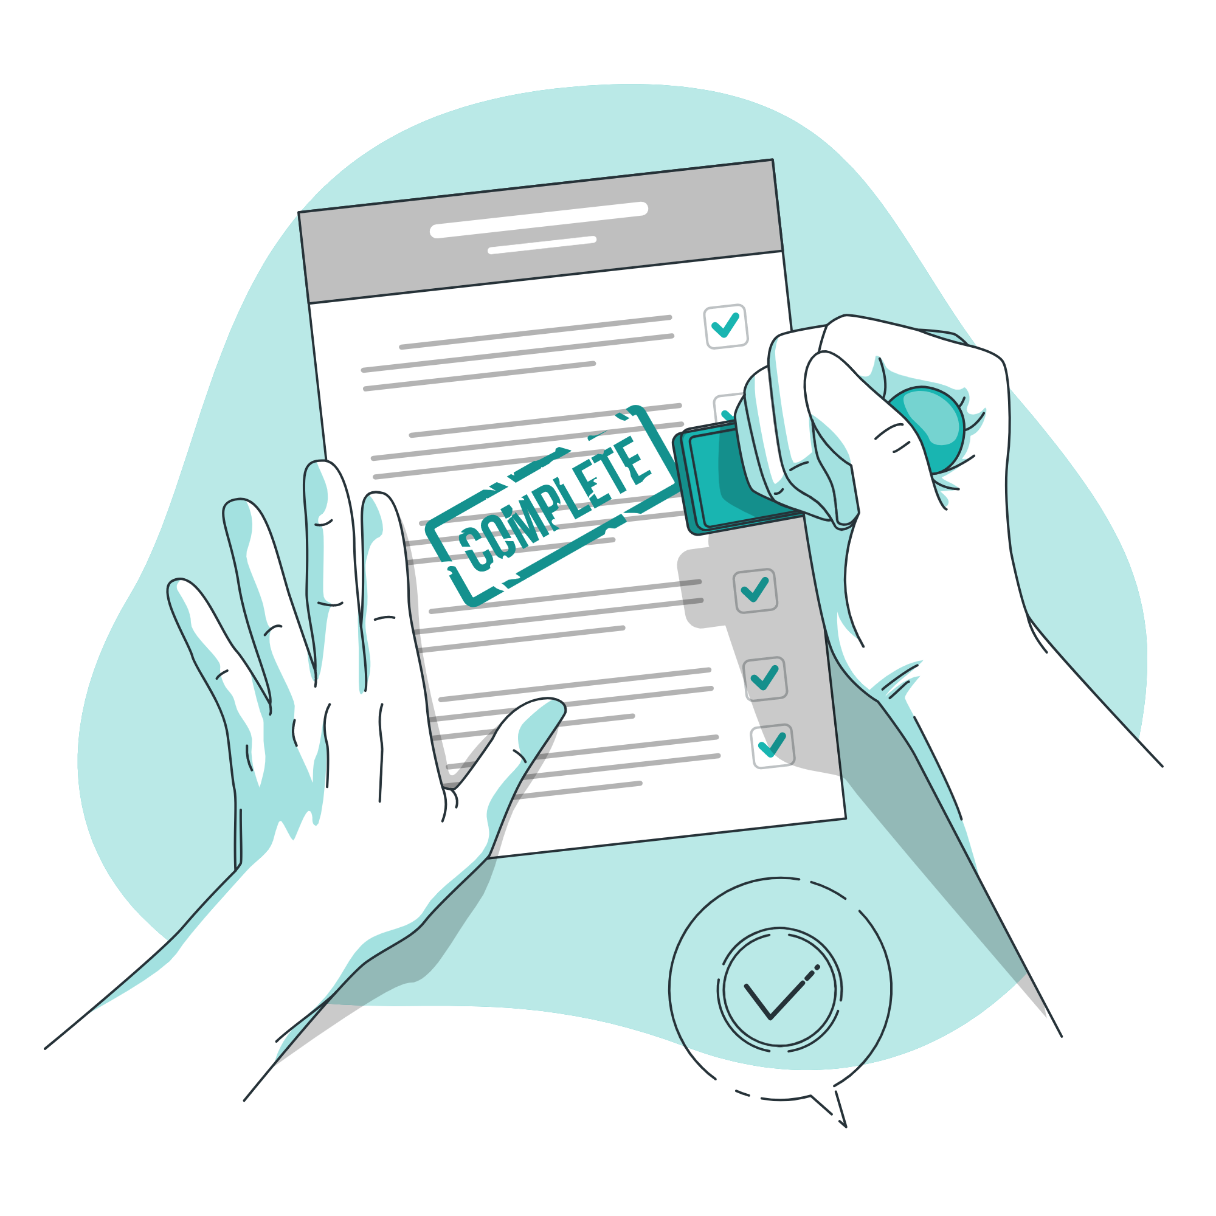
MANAGEMENT
Borrow Book Process
1. Bring book to the librarian
2. Access and open manage borrow page
PAPV
3. Open scan borrow book in mobile
5. Check and confirm borrow
4. Scan book

Slide 79
MANAGEMENT
Return Process
1. Bring book to the librarian
2. Access and open manage borrow page
PAPV
3. Open scan return book in mobile
5. Check and confirm borrow
4. Scan book

Slide 80
Future Plan
Drone:
Auto fly.
Smaller and quieter.
PAPV
System:
Barcodes reading with many flight directions.

Slide 81
THANKS
FOR LISTENING

